Slide 1


Как искусственный интеллект помогает выстроить систему «умного» ценообразования
Президент
ТД ВИМОС
Виноградова Л.В.
1

Slide 2
Традиционный подход к ценообразованию
2
Notes:
Расскажу сейчас о традиционном подходе к ценообразованию, который у нас использовался до того, как мы внедрили ценообразование на базе искусственного интеллекта.

Slide 3
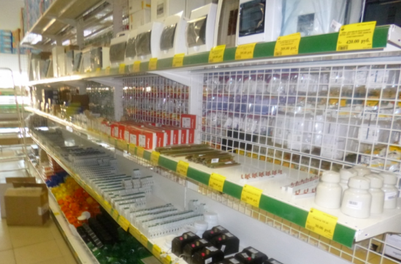
Традиционный подход к ценообразованию
Изменение
цены конкурента
Изменение
себестоимости
Правила ценообразования
Драйверы изменения цены
Драйверы изменения цены
Финансовый потенциал
4
Notes:
Есть два драйвера, из-за которых мы пересматривали цену на товар.
Первый – это изменение себестоимости товара. Второй изменение цены конкурента на этот товар.
Так же у нас был набор бизнес-правил, на основании которых мы пересчитывали конечную цену, которую видел клиент.
Правила – это например, процент нашей наценки на тот или иной товар, или округление до 9ки на конце.
При таком подходе к ценообразованию, увеличивать прибыль мы можем только за счет пересмотра этих бизнес-правил

Slide 4
Традиционный подход к ценообразованию
Изменение
цены конкурента
Изменение
себестоимости
Факторы, влияющие на правила
Учет зависимостей товаров
Каннибализация продаж
Правила
ценообразования
Сезонность, праздники
Тренды
Промо
Остатки
Life cycle
Эластичность
5
Notes:
Но на покупательский спрос влияет очень много факторов. Самые популярные промозависимость и сезонность. Для нашего бизнеса, сезонность - очень сильный фактор. Летом покупают товаров больше, чем за следующие времена года вместе взятые. Поэтому мы учитывали такой фактор в наших бизнес-правилах, например, меняя наценку при старте сезона.
Таких факторов как сезонность много, например есть перетоки спроса между товарами, или мотивация продавцов в магазиние, погода, курсы валют и многое другое.

Slide 5
Невозможно учесть все факторы при формировании цены на товар
В среднем, РТН способен брать в расчет только три ценовых и неценовых факторов при формировании цены на товар
Цена конкурента
Влияние промо
Себестоимость
Notes:
Поиск таких факторов – это большая аналитическая работа.
Но у нас ценообразование лежит на плечах РТНов. У них много задач, закупка товаров, переговоры с поставщиками и ценообразование в том числе. И конечно при ценообразовании менеджеры обращают внимание только на самые значимые факторы.
Это то, насколько мы конкуренты; какая себестоимость товара, и пытаются её удерживать; регулируют промо, потому что высокая доля.
В итоге менеджер выявляет самые значимые факторы, и так и считает по ним конечную цену.
Но на глубокую аналитическую работу как мы говорили на предыдущем слайде времени не хватает.

Slide 6
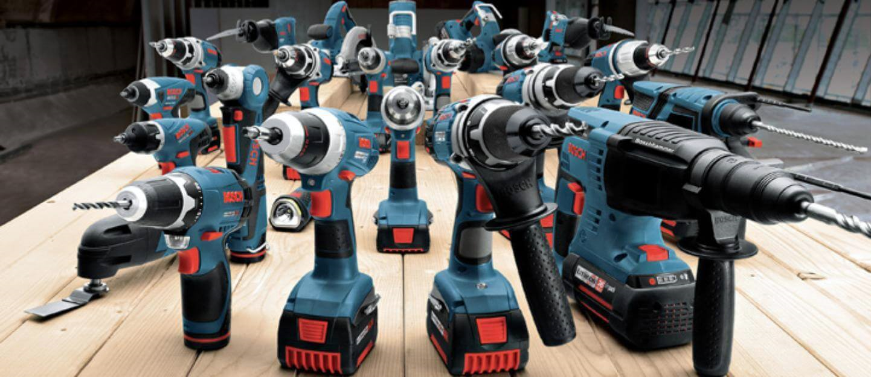
Итого о традиционном подходе
Цены формируются на ошибках прошлого и по ограниченному количеству факторов
6
Notes:
В итоге наши РТНы считали цены, не учитывая все факторы, которые влияют на спрос, а кроме того, мы меняли наши бизнес-правила расчета цен, когда уже событие происходило. Например, в прошлом году сезон стартовал значительно раньше. Мы увидели это спустя несколько недель, когда уже продажи сильно подскочили.

Slide 7
Ценообразование на основе искусственного интеллекта
7
Notes:
А сейчас расскажу, как происходит процесс-ценообразования у нас теперь

Slide 8


Технологии могут установить связи и факторы
Сегодня инновационные технологии могут учитывать до 60 факторов
Поведение покупателей
Сезонность
Расположение на полке
Восприятие бренда
Позиционирование
Похожие товары
Эластичность
Мотивация
Рекламные каналы
Бонусы
Курсы валют
7
Notes:
Специальные алгоритмы, анализируя исторические данные находят большинство факторов. И могут предлагать конечные цены уже с их учетом

Slide 9
От традиционного ценообразования к ценообразованию на базе AI
Пришли сюда
Были здесь
ЦО на основе спроса
Персонализированное ЦО
Автоматизация ЦО по бизнес-правилам
ЦО от конкурентов
ЦО от издержек
по наценке
8
Notes:
Такой подход называется ценообразованием на основе спроса. И как раз на этот этап эволюционного развития мы и пришли. Раньше мы ценообразовались следя за конкурентами и не имели автоматизации расчетов.
Стремимся мы к последнему этапу эволюции, когда появится законодательная и техническая возможность показывать каждому клиенту именно ту цену на один и тот же товар, которая максимально удовлетворит именно его потребность с учетом его истории взаимодействия с нашей компанией. И эта цена для разных людей может быть разной.
Спасибо.

Slide 10
Как выглядит процесс ценообразования на базе AI со стороны РТНа
Ассортиментная группа 1
Стратегия для группы 1
Ассортиментная группа 2
Стратегия для группы 2
Ассортиментная группа 3
Стратегия для группы 3
Notes:
Как происходит процесс ценообразования при таком подходе теперь.
Руководитель товароного направления перестает тратить время на простую работу в экселе. Он знает свою категорию и теперь он действует как аналитик. Он подбирает ассортимент, который будет ценообразовываться с одинаковой бизнес-стратегией. Например, на гвозди хочу растить продажи в штуках при сохранении маржи, а на перчатки хочу растить валовую прибыль при сохранении выручки.
И запускает расчет цен в системе по заданным стратегиям

Slide 11

Как происходит расчет цен в ценообразовании на базе AI
Сценарий 1
Меняем цену на «sku 1» на 1%
Новый прогноз продаж на следующую неделю
Сценарий 2
Меняем цену на «sku 1» на 2%
Новый прогноз выручки на следующую неделю
Новый прогноз продаж на следующую неделю
Новый прогноз выручки на следующую неделю
Сценарий X
Меняем цену на «sku 1» на Х%
Новый прогноз продаж на следующую неделю
Новый прогноз выручки на следующую неделю
Прогноз продаж на следующую неделю
Выбор лучшего сценария
Прогноз выручки на следующую неделю
9
Notes:
А система, проанализировав все данные, найдя все факторы и взаимосвязи прогнозирует какие будут продажи и выручка на каждый товар для той стратегии, которую задал РТН. Для группы из 10 товаров например система пересмотрит 3,5 млн вариантов цен. Выберет лучший ценовой сценарий и покажет цены на товары РТНу в интерфейсе.
РТНу остается только проверить на аномалии и применить цены, чтобы они дошли до касс.

Slide 12
Опыт ТД Вимос в
ценообразовании на базе искусственного интеллекта
12
Notes:
Теперь расскажу, что дал такой подход к ценообразованию нашей компании

Slide 13
Итоги проекта внедрения «умного» ценообразования в ТД Вимос
Период проведения теста: 3 месяца
Методология замера: «Тестовые-контрольные торговые точки»
Ассортиментная матрица в тесте – 25 000 sku, без учета KVI и промо
Торговых точек в тесте – 5 гипермаркетов
+10%
+9%
+6%
Выручка
Валовая прибыль
Продажи в шт.
14
Notes:
Мы тестировали такой подход к ценообразованию в течение 3х месяцев на 5 наших гипермакетах.
Меняли цены практически на весь ассортимент.
Для этих 5 гипермаркетов мы подобрали контрольную группу похожих гипермаркетов, в которых ценообразованию осуществлялось по-старому.
Каждую неделю ртны запускали переоценки в системе, она рекомендовала цены, магазины перевешивали ценники и далее мы мерили ключевые показатели. К концу пилотного проекта мы замерили, что удалось нарастить выручку на 10%, прибыль на 9% и даже выросли продажи в штуках.
В итоге приняли решение масштабировать систему на всю сеть. Сейчас этот проект продолжается.

Slide 14
Выгода для покупателей торговой сети
Повышение цен на некоторые товары для покупателя не значимо
Но есть товары, где для покупателя важна низкая цена
Искусственный интеллект помог найти баланс между этими товарами в глазах покупателя:
  Снизив цены там, где важно покупателям
  Не позволив поднимать цены выше «психологического» порога
Notes:
В итоге выгоду от проекта получили не только мы, но и наши покупатели.
Ведь на те товары, где покупателям была важна низкая цена, система опускала цены, а там где для покупателя было не критично повышение, система не позволяла сильно задирать цены.
Покупатели не помнят точные цены, они помнят уровень цен. И цена товара за ту ценность, которую он даёт, находится в приемлемом для покупателя уровне, то он его купит. А если нет, то система будет искать тот оптимальный уровень цены и ценности, чтобы и покупатель купил, и мы как компания были прибыльны.

